Slide 1
Transcriptome-based drug screening

Slide 2

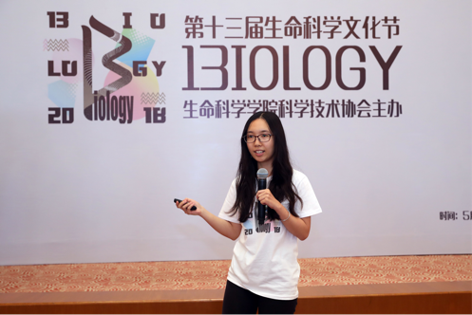
“I am a Post Doc researcher in TSAIL at Tsinghua University, supervised by Prof. Jun Zhu. I recieved my Ph.D. in the Department of Computer Science and Technology at Tsinghua University, co-supervised by Prof. Bo Zhang and Prof. Jun Zhu. During my Ph.D., I had spent a great year at AMLab, working with Prof. Max Welling. I received the B.E. degree from Institute for Interdiscriplinary Information Sciences (Yao Class) at Tsinghua University in 2014.
My research interests are primarily on Bayesian deep learning, especially approximate Bayesian inference (in deep models), deep generative models and their applications.”
Li Chongxuan¹
药学院本科毕业生，中共党员；
大一至大三在杜娟娟老师课题组进行科研训练；
大四在丁胜老师课题组进行毕业设计；
思源计划十六期成员，星火计划十二期成员；
曾获清华大学“一二·九”奖学金；
“蒋南翔”奖学金，国家奖学金；
清华大学优秀毕业生，北京市优秀毕业生
Tan Pengcheng²
1. http://ml.cs.tsinghua.edu.cn/~chongxuan/
2. https://mp.weixin.qq.com/s/MpQLOAFeYqSMKBZSG1feFQ

Slide 3
Our aim of the project introduction
预期(建议)：
工具初步可用并开放
Leader who in charge of model development (prediction and generalization ability)
Leader who in charge of developing GUI tool (因为应用主要是面向生物背景的人)
工具优化
Leader who make the frame explainable
算法把关: 崇轩
总leader: 丁老师
方式:
People who are interested in the project, forming a smaller team and further having more detailed discussion.
项目预期持续时间:
<1 year;
L1000 data
~ 70 cell types;
~ most (80%) are cancer cell lines
Model
Data
Platform
Data
Tool development
Tool
Chemical transcriptomic at single cell resolution¹

Slide 4
Contents
问题阐述
模型设计思路
验证框架可行性
模型泛化
模型可解释
展望/愿景

Slide 5
Contents
问题阐述
模型设计思路
验证框架可行性
模型泛化
模型可解释
展望/愿景

Slide 6
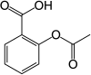
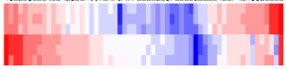
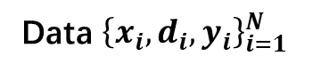
问题阐述
 | 基因1 | … | 基因M
样本1
…
样本n
X: 加药前细胞转录组数据
D: Small molecules
Y: 加药后细胞转录组数据
 | 性质1 | … | 性质k
样本1
…
样本n
D: 药物数据
X: 加药前细胞转录组数据
Y: 加药后细胞转录组数据
Data ${\left\{x_{i}, d_{i}, y_{i}\right\}}_{i=1}^{N}$
数据具体形式

Slide 7
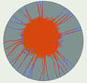


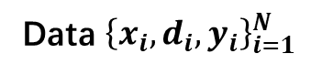
问题阐述
?
组合新:
小分子新:
?
D: Small molecules
?
amazing
细胞类型新:
?
全新:
?
X: 加药前细胞转录组数据
Y: 加药后细胞转录组数据
Data ${\left\{x_{i}, d_{i}, y_{i}\right\}}_{i=1}^{N}$
要解决的问题/应用

Slide 8
Contents
问题阐述
模型设计思路
验证框架可行性
模型泛化
模型可解释
展望/愿景

Slide 9
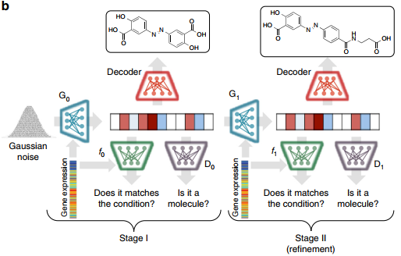
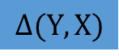
模型设计思路
z
Y
X
D
X
$$Δ(Y,X)$$
D
Y
D
(1)
(2)
(3)
不同思路:
(1): 在小分子对转录组影响和小分子结构之间建立对应关系。给模型以预期处理后转录组数据，可生成小分子结构；
(2): 模拟小分子处理细胞的过程，给模型以背景转录组数据和小分子结构，得到小分子对细胞的影响(即处理后转录组数据)；
(3): 相比于(1), 考虑细胞的转录组背景；
符合思路(1)研究的例子¹
Oscar et al., De novo generation of hit-like molecules from gene expression signatures using artificial intelligence., NatComm2020

Slide 10
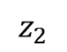
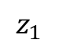
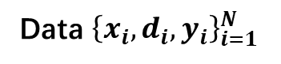
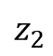
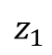
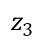
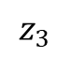
模型设计思路
X
Y
D: Small molecules
$$z_{3}$$
$$z_{3}$$
Perturbations
$$z_{1}$$
$$z_{2}$$
$$z_{1}$$
$$z_{2}$$
X: Gene expression data before perturbation
Y: Gene expression data after perturbation
Meaningful Factors
设计思路：在(可解释的)latent空间模拟小分子的作用
图中，X, Y为药物处理前后的转录组数据; Perturbations为具有特定结构的小分子；z代表latent空间不同维度
Data ${\left\{x_{i}, d_{i}, y_{i}\right\}}_{i=1}^{N}$

Slide 11
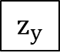

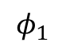
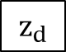

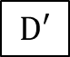
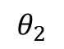
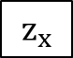
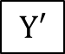
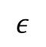
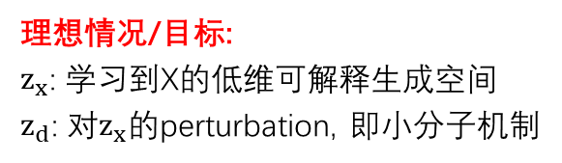
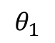
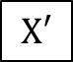
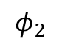
模型设计思路
X
Y
$$X$$
$$D$$
X
X’
$$θ_{1}$$
$$φ_{1}$$
Z_{X}
Z_{Y}
Y’
$$z_{x}$$
$$z_{y}$$
$$z_{d}$$
Z_{D}
$$z_{3}$$
$$z_{3}$$
$$θ_{2}$$
$$ε$$
$$φ_{2}$$
D
D’
$$X′$$
$$Y′$$
$$D′$$
Perturbations
$$z_{1}$$
$$z_{2}$$
$$z_{1}$$
$$z_{2}$$
基于设计思路的具体模型框架
模型框架的变量图
理想情况/目标:
$z_{x}$: 学习到X的低维可解释生成空间
$z_{d}$: 对$z_{x}$的perturbation, 即小分子机制
设计思路：在(可解释的)latent空间模拟小分子的作用

Slide 12
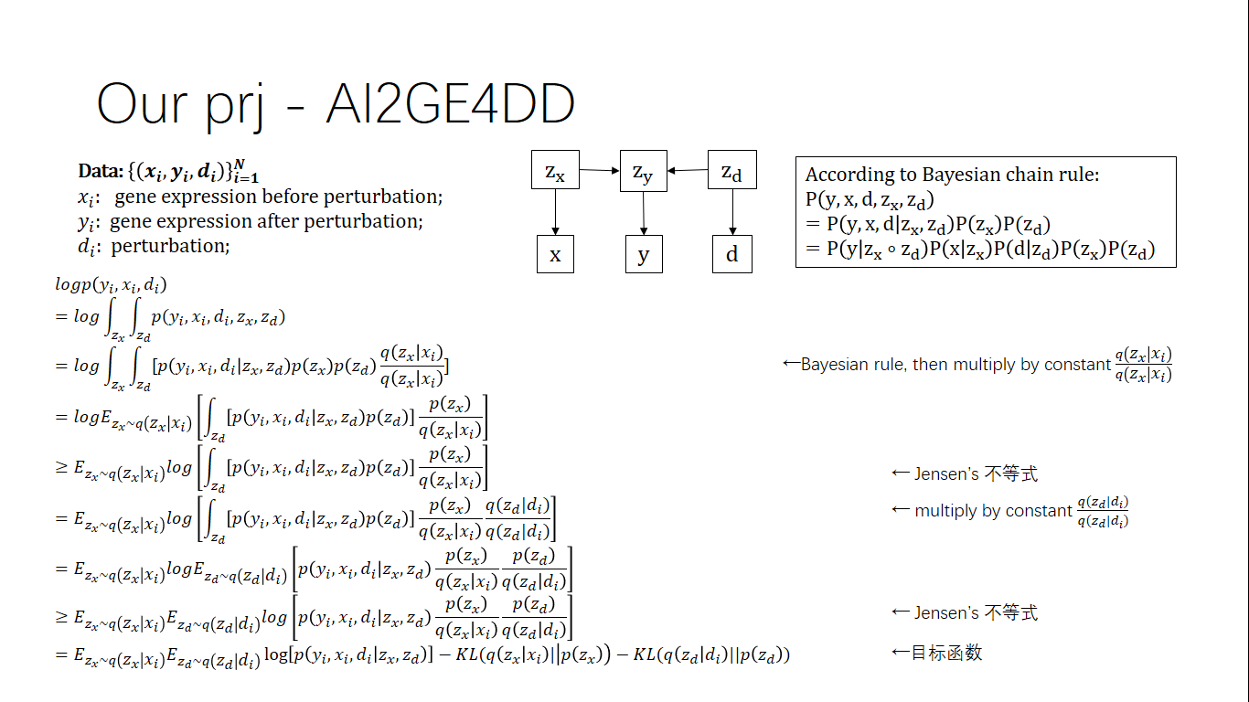
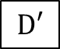
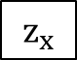
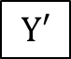
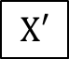
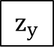

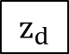
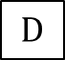
预测
解释
泛化
模型设计思路
$$X$$
$$D$$
$$z_{x}$$
$$z_{y}$$
$$z_{d}$$
$$X′$$
$$Y′$$
$$D′$$
基于设计思路的具体模型框架
基于设计结构和最大似然的目标函数
目标函数：$E_{z_{x}∼q\left(z_{x} | x_{i}\right)}E_{z_{d}∼q\left(z_{d} | d_{i}\right)}\log\left[p\left(y_{i},x_{i},d_{i} | z_{x},z_{d}\right)\right]−KL(q\left(z_{x} | x_{i}\right)|\left|p\left(z_{x}\right)\right)−KL(q\left(z_{d} | d_{i}\right)||p\left(z_{d}\right))$

Slide 13
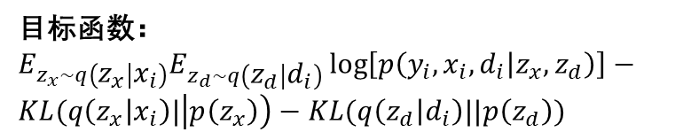
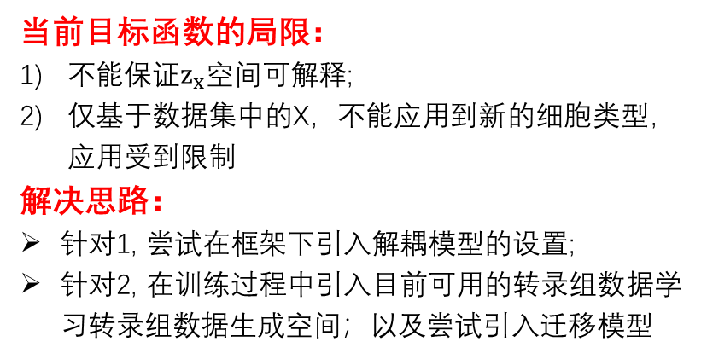
预测
解释
泛化
模型设计思路
$$X$$
$$D$$
$$z_{x}$$
$$z_{y}$$
$$z_{d}$$
当前目标函数的局限：
不能保证$z_{x}$空间可解释;
仅基于数据集中的X，不能应用到新的细胞类型，应用受到限制
解决思路：
针对1, 尝试在框架下引入解耦模型的设置;
针对2, 在训练过程中引入目前可用的转录组数据学习转录组数据生成空间；以及尝试引入迁移模型
$$X′$$
$$Y′$$
$$D′$$
变量图
目标函数：$E_{z_{x}∼q\left(z_{x} | x_{i}\right)}E_{z_{d}∼q\left(z_{d} | d_{i}\right)}\log\left[p\left(y_{i},x_{i},d_{i} | z_{x},z_{d}\right)\right]−KL(q\left(z_{x} | x_{i}\right)|\left|p\left(z_{x}\right)\right)−KL(q\left(z_{d} | d_{i}\right)||p\left(z_{d}\right))$

Slide 14
Contents
问题阐述
模型设计思路
验证框架可行性
模型泛化
模型可解释
展望/愿景

Slide 15
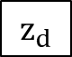
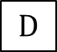
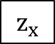
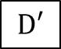
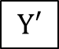
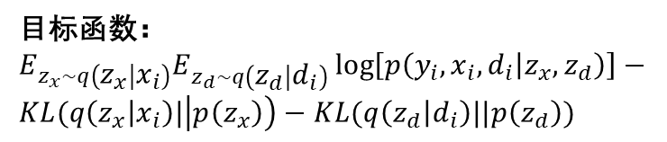
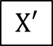
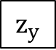

预测
解释
泛化
验证框架可行性
模型构建
模型训练
模型评价策略
数据划分
结果
下一步
$$X$$
$$D$$
$$z_{x}$$
$$z_{y}$$
$$z_{d}$$
$$X′$$
$$Y′$$
$$D′$$
变量图
目标函数：$E_{z_{x}∼q\left(z_{x} | x_{i}\right)}E_{z_{d}∼q\left(z_{d} | d_{i}\right)}\log\left[p\left(y_{i},x_{i},d_{i} | z_{x},z_{d}\right)\right]−KL(q\left(z_{x} | x_{i}\right)|\left|p\left(z_{x}\right)\right)−KL(q\left(z_{d} | d_{i}\right)||p\left(z_{d}\right))$
流程

Slide 16
预测
解释
泛化
当前结果 - 验证框架可行性
数据划分
模型构建
模型训练
模型评价策略
下一步
结果
数据预处理
加药前细胞转录组数据 X
加药后细胞转录组数据 Y
药物数据 D
 | 基因1 | … | 基因k
样本1
…
样本n
平行试验取平均值
 | 性质1 | … | 性质k
样本1
…
样本n
拓扑结构分子指纹

Slide 17
预测
解释
泛化
当前结果 - 验证框架可行性
数据划分
模型构建
模型训练
模型评价策略
下一步
结果
6h组共67种细胞，去掉技术重复，取每种细胞约300个样本
Train/test set
(N=11592)
训练集
(N=8592)
测试集
(N=3000)
Novel cell type (23类，N=6009)
 | profiles | Compd types | Cell types
1. compounds@all@all 2. compounds@10uM@6h 3. compounds@10uM@24h 4. compounds@5uM@6h 5. compounds@5uM@24h | 672128 228984 190402 23916 93499 | 19812 8062 8621 8547 12644 | 71 67 30 53 12
总数据量
训练/验证使用数据

Slide 18
预测
解释
泛化
当前结果 - 验证框架可行性
数据划分
模型构建
模型训练
模型评价策略
下一步
结果
input
Bn, LeakyRelu
512
X
X’
Bn, LeakyRelu
256
Z_{X}
Normal distribution
Z_{Y}
latent
128
Y’
Z_{D}
Bn, LeakyRelu
256
Z_{X}, Z_{d}
Z_{y}
256
Bn, LeakyRelu
D
D’
Bn, LeakyRelu
512
512
Bn, LeakyRelu
Relu/Sigmoid
output
output
Relu
$$min[MSE\left(X^{′}−X\right)+MSE\left(Y^{′}−Y\right)+KL(q(z_{X}|X)|\left|p\left(z_{X}\right)\right)+KL(q(z_{D}|D)|\left|p\left(z_{D}\right)\right)+Sigmoid_CE_with_logits(D′,D)]$$

Slide 19
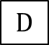
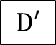
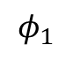
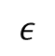
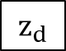






















预测
解释
泛化
当前结果 - 验证框架可行性
数据划分
模型构建
模型训练
模型评价策略
下一步
结果
$$X$$
$$D$$
$$X$$
$$D$$
$$θ_{1}$$
$$φ_{1}$$
$$θ_{1}$$
$$φ_{1}$$
$$z_{x}$$
$$z_{y}$$
$$z_{d}$$
$$z_{x}$$
$$z_{y}$$
$$z_{d}$$
$$θ_{2}$$
$$ε$$
$$φ_{2}$$
$$θ_{2}$$
$$θ_{2}$$
$$φ_{2}$$
$$X′$$
$$Y′$$
$$D′$$
$$X′$$
$$Y′$$
$$D′$$
两步迭代训练:
Step1. 根据X和Y的重构误差，和Xnet kl项，更新$θ$;
step2. 根据D和Y的重构误差，和Dnet kl项，更新$φ$;
好处:
方便引入其它转录组数据, 不限制在L1000特有的细胞类型;
方便引入其它设置(如解耦，考虑batch因子等);
一步训练:
基于损失函数，同时更新所有参数

Slide 20



预测
解释
泛化
当前结果 - 验证框架可行性
数据划分
模型构建
模型训练
模型评价策略
下一步
结果
AdamOptimizer (lr=1e-3, beta1 = 0.9, beta2 = 0.999)
重构loss
Kl项loss

Slide 21











预测
解释
泛化
当前结果 - 验证框架可行性
数据划分
模型构建
模型训练与优化
模型评价策略
下一步
结果
$$z_{score}=\frac{y_{p, i,j}−μ_{x_{p,j}}}{\sqrt{σ_{x_{p,j}}}}$$
$$i:sample; j:gene; p:plate$$
真实
预测
$$x_{i}$$
$$y_{i}$$
$$x_{i}$$
$${y‘}_{i}$$
$\left\{x_{i}, d_{i}, y_{i}\right\}$ data in val/test set
Predicted $y_{i}′$ based on $\left\{x_{i}, d_{i}\right\}$
验证集/测试集中数据
$$z_{score}计算$$
$$z_{score}计算$$
Positive regulated genes: ${abs(z}_{score})>2.5$
Negative regulated genes: ${abs(z}_{score})<2.5$
Positive regulated genes: ${abs(z}_{score})>cutoff$
Negative regulated genes: ${abs(z}_{score})<cutoff$
差异表达基因
差异表达基因
similarity
AUROC
Calculate the AUROC
1. 小分子是否正确预测出差异表达的基因
AUROC计算流程，AUROC值越大，预测越准确

Slide 22
预测
解释
泛化
当前结果 - 验证框架可行性
数据划分
模型构建
模型训练与优化
模型评价策略
下一步
结果
Y base on all compounds in a screening library
Y base on ground-truth compound
②. 基于①, ground-truth小分子能否排到前面?
小分子库全部分子
①. 是否一致?
预测
真实
2. rank策略，可应用于小分子库筛选

Slide 23
预测
解释
泛化
当前结果 - 验证框架可行性
数据划分
模型构建
模型训练与优化
模型评价策略
下一步
结果
1）一步训练，不共享参数
2）两步训练，共享参数
新细胞类型
验证集
DE一致
AUROC
Rank CDF
DE一致
AUROC
Rank CDF
DE: differential expression （差异表达基因）
CDF: 累积分布函数

Slide 24




预测
解释
泛化
当前结果 - 验证框架可行性
数据划分
模型构建
模型训练与优化
模型评价策略
下一步
结果
Fold change in 验证集: 左) real_y/x; 右) pred_y/x
Fold change in novel cell types: 左) real_y/x; 右) pred_y/x

Slide 25


预测
解释
泛化
当前结果 - 验证框架可行性
数据划分
模型构建
模型训练与优化
模型评价策略
下一步
结果
Training step
训练过程中，验证集中小分子与小分子库中其它所有小分子相比，是否预测的转录组数据跟真实数据是最像的(rank=1)；如图所示，随着训练过程的进行，模型富集了ground-truth的小分子。(两种训练策略此结果的趋势一致)
验证集和novel-cell-type测试集中小分子的rank累积分布图，实验重复三次(r1, r2, r3)。
验证集中>60%分子均能排到前面。
目前模型不能稳定泛化到新的细胞类型。

Slide 26




预测
解释
泛化
当前结果 - 验证框架可行性
数据划分
模型构建
模型训练与优化
模型评价策略
下一步
结果
p_val=2e-44
p_val=8e-50
预测差的样本集中到原始数据不能被正确分类的区域；目前尚不清楚是数据质量的原因或是样本量太少，或是与小分子的性质有关
更多样性的数据会提升预测结果。左）在训练中，小分子见过更多的细胞类型，则对该小分子的预测结果越好；右）在训练中，细胞被更多类型的小分子处理，则对该细胞的预测结果越好；

Slide 27
预测
解释
泛化
当前结果 - 验证框架可行性
数据划分
模型构建
模型训练与优化
模型评价策略
下一步
结果
总结：
模型可以稳定训练，但对训练部分探索不多，可能需要进一步超参数搜索；
Zx和Zd的先验分布目前设置为高斯分布，可以结合我们的生物学假设尝试其它更符合假设的分布；
模型对验证集中小分子对转录组的干扰有一定的预测能力，但是只能得到大的pattern，细节的预测还不是很好，这可能与VAE的特点有关，进一步的可以尝试改进的VAE设置（比如VAE-GAN或推荐的其它设置）；
当前尝试了两种训练方式，两种方式得到的结果类似（即都具备预测能力），第二种方式的设置更方便引入其它转录组数据（提供转录调控知识）；
在验证部分，目前只从整体上看模型的效果，进一步的，可以结合已知机制的小分子，以及分析隐变量空间学习到的状态。

Slide 28




预测
解释
泛化
当前结果 - 验证框架可行性
数据划分
模型构建
模型训练与优化
模型评价策略
下一步
结果
模型方面改进
改进目标函数，尝试VAE-GAN或推荐的其它方式
评价细化
分析并可视化latent空间
结合已知机制/靶点小分子
$z_{x}/z_{d}$更符合生物学假设的先验分布
𝑧_𝑥/𝑧_𝑑更符合生物学假设的先验分布
数据工程
整合L1000数据与其它转录组数据(如单细胞转录组)
目前量化差异表达预测准确性的指标尚不完善
All cell types
L1000 subset
$$z_{3}$$
$$z_{1}$$
$$z_{2}$$
Latent space

Slide 29
Contents
问题阐述
模型设计思路
验证框架可行性
模型泛化
模型可解释
展望/愿景

Slide 30










预测
解释
泛化
模型泛化
应用到新的细胞类型
All cell types
user query
Y
$$X$$
$$D$$
$$θ_{1}$$
$$φ_{1}$$
L1000 subset
$$z_{x}$$
$$z_{y}$$
$$z_{d}$$
$$θ_{2}$$
$$θ_{2}$$
$$φ_{2}$$
$$z_{3}$$
$$z_{3}$$
$$X′$$
$$Y′$$
$$D′$$
D
$$z_{1}$$
$$z_{2}$$
$$z_{1}$$
$$z_{2}$$
两步迭代训练:
Step1. 根据X和Y的重构误差，和Xnet kl项，更新$θ$;
step2. 根据D和Y的重构误差，和Dnet kl项，更新$φ$;
借助更多类型的转录组数据学习latent空间
由于映射到同一个latent空间，小分子的作用是否可以迁移到新的细胞类型?
Challenge:
Integrate data from different batch¹/incorporate batch factor into the model²
Consider the ‘Mutual Nearest Neighbor (MNN) for correcting batch’ method;
https://www.cell.com/cell/fulltext/S0092-8674(19)30559-8

Slide 31
Contents
问题阐述
模型设计思路
验证框架可行性
模型泛化
模型可解释
展望/愿景

Slide 32

预测
解释
泛化
在框架中引入解耦设置
解耦问题的挑战
当前解耦模型汇总
非监督解耦指标
结果
为什么引入解耦
什么是解耦
Under hypothesis: real-world data is generated by a few explanatory factors of variation
Those factors can be recovered by unsupervised learning algorithms
3D Shapes dataset

Slide 33



预测
解释
泛化
在框架中引入解耦设置
解耦问题的挑战
当前解耦模型汇总
非监督解耦指标
结果
为什么引入解耦
什么是解耦
All cell types
user query
Y
L1000 subset
1）可理解，即小分子（图中D）机制清楚
2）特征稳定，更容易迁移（即使完全没有小分子处理该细胞转录组的数据，也可以对小分子对该转录组的影响做预测）
$$z_{3}$$
$$z_{3}$$
D
$$z_{1}$$
$$z_{2}$$
$$z_{1}$$
$$z_{2}$$

Slide 34




预测
解释
泛化
在框架中引入解耦设置
解耦问题的挑战
当前解耦模型汇总
非监督解耦指标
结果
为什么引入解耦
什么是解耦
X
Y
Can VAEs Uncover True Generative Factors?
及当前的挑战
Marginal分布P(x)有无穷多的(生成过程)等价表示：
$$P\left(x\right)=\int{p\left(x | z\right)p\left(z\right)dz}=\int{p\left(x | \hat{z}\right)p\left(\hat{z}\right)d\hat{z}}$$
$\hat{z}=f\left(z\right)$, and is completely entangled with respect to z
当前解耦模型分析出的独立因子并非确定的，超参数/随机初始化会影响结果
Inductive bias，需要先验知识/假设
Our dataset: No well-defined set of “true” generative factors
$$z_{3}$$
$$z_{3}$$
Perturbations
$$z_{1}$$
$$z_{2}$$
$$z_{1}$$
$$z_{2}$$
Challenging Common Assumptions in the Unsupervised Learning of Disentangled Representations, ICML2019

Slide 35


预测
解释
泛化
在框架中引入解耦设置
解耦问题的挑战
当前解耦模型汇总
非监督解耦指标
结果
为什么引入解耦
什么是解耦
Models
Baseline model: VAE
VAE ELBO: $E_{p\left(x\right)}[E_{q_{φ}\left(z | x\right)}\left[logp_{θ}\left(x | z\right)\right]−KL(q_{φ}(z|x)||p(z))]$
解耦模型 | 策略 | 目标函数(min正则项部分)
β-VAE, AnnealedVAE | Up-weight the KL term | $$βD_{KL}(q_{φ}(z|x)|\left|p\left(z\right)\right) or \\ β|D_{KL}(q_{φ}(z|x)|\left|p\left(z\right)\right)−C|$$
β-TCVAE, FactorVAE | total correlation penalty | $D_{KL}(q(z)|\left|\prod_{j=1}^{d}{q\left(z_{j}\right)}\right)$
DIP-VAE (-I and -II) | Matching moments of the marginal posterior (q(z)) from a factorized prior (p(z)) | $$D(q_{φ}(z)|\left|p\left(z\right)\right)$$
其它 | 其它 | 其它

Slide 36

预测
解释
泛化
在框架中引入解耦设置
解耦问题的挑战
当前解耦模型汇总
非监督解耦指标
结果
为什么引入解耦
什么是解耦
Metrics
目的：用于选择模型
当前报道的指标：
On toy dataset: known generative factors;
> BetaVAE score, FactorVAE score, DCI, MIG, SAP
On real data: unknown generative factors;
UDR (Unsupervised Disentanglement Ranking)
Our dataset: No well-defined set of “true” generative factors

Slide 37


预测
解释
泛化
在框架中引入解耦设置
解耦问题的挑战
当前解耦模型汇总
非监督解耦指标
结果
为什么引入解耦
什么是解耦
Metrics
Most current model selection need the ground truth generative process and/or attribute labels, which are required by all the currently existing disentanglement metrics
UDR (Unsupervised Disentanglement Ranking) need no ground truth generative process labels
一种解耦模型在不同初始化下学习到的特征一致，则更有可能是一个好的解耦模型（满足稳定性）。用UDR指标进行量化
Schematic illustration of the UDR method
Unsupervised Model Selection for Variational Disentangled Representation Learning., ICLR2020

Slide 38

预测
解释
泛化
在框架中引入解耦设置
解耦问题的挑战
当前解耦模型汇总
非监督解耦指标
结果
为什么引入解耦
什么是解耦
对于基因转录组数据，ground-truth生成factor未知，因此当前的大部分解耦指标都不能使用。在非监督模型中，依据学习到的解耦空间应满足的条件（下表）来设计指标，部分参考了UDR方法
1. 维度zi包含样本信息
$$KL(q(z_{i}|x)|\left|p\left(z_{i}\right)\right)>a$$ | 如果对于样本点x, µi总是0, σi总是1, $KL(q(z_{i}|x)|\left|p\left(z_{i}\right)\right)=0$, 意味着latent channels zi have zero capacity（即没有样本信息）
$$I\left(z_{i},G\left(z\right)\right)>b$$ | $$I\left(z^{i}; G\left(z^{i}, z^{\sim i}\right)\right)$$ $≥E_{z^{i}∼P\left(z^{i}\right), x∼G\left(z^{i}, z^{\sim i}\right)}\left[logQ\left(z^{i} | x\right)\right]+H\left(z^{i}\right)$ ← 参考infoGAN $$=E_{z^{i}∼P\left(z^{i}\right), x∼G\left(z^{i}, z^{\sim i}\right)}\left[logN\left(z^{i}; μ,σ^{2}=Encoder\left(x\right)\right)\right]+H\left(z^{i}\right)$$
2. 有信息的维度之间应相互独立（是否等价于包含了不同的信息？）
$$Corr(z_{i}, z_{j})$$ | 计算相关性指标
3. 同一模型，不同初始化参数，学习到的特征应一致（参考UDR）
信息维度的相关性矩阵 | Lasso/Spearman

Slide 39
预测
解释
泛化
在框架中引入解耦设置
解耦问题的挑战
当前解耦模型汇总
非监督解耦指标
结果
为什么引入解耦
什么是解耦
Summary
分析学习到的信息维度的生物学意义(即使无法完全解释解耦维度的生物学意义，一个能学习到稳定特征的模型对于小分子泛化也是有用的)
非监督需要可靠的解耦指标
我们数据没有已知生成因子
加上我们设计的其它指标，如互信息阈值等
当前大部分解耦指标依赖已知生成因子
UDR指标至少能挑选出稳定特征的模型
Landmark: 模型满足我们的筛选条件

Slide 40


预测
解释
泛化
在框架中引入解耦设置
解耦问题的挑战
当前解耦模型汇总
非监督解耦指标
结果
为什么引入解耦
什么是解耦
数据集
First, single cell expression data, such as MCA
representative, well-annotated subset of MCA data¹, containing 61,637 cells sampled from 43 tissues;
Second, adapted to LINCS data, and applied to our model
模型设置
Encoder: x -> 512 (LeakyReLU, bn) -> 512 (LeakyReLU, bn) -> 512 (LeakyReLU, bn) -> mu, logvar (linear)
Decoder: z -> 512 (LeakyReLU, bn) -> 512 (LeakyReLU, bn) -> 512 (LeakyReLU, bn) -> x' (relu)
目标函数
当前结果只尝试了betaVAE模型
评价指标
训练指标（重构能力等）
解耦指标
隐变量生物学意义分析
BetaVAE: $E_{p\left(x\right)}[E_{q_{ϕ}\left(z | x\right)}\left[logp_{θ}\left(x | z\right)\right]−βKL(q_{ϕ}(z|x)||p(z))]$
$$β=\{1, 10, 100\}$$

Slide 41







预测
解释
泛化
在框架中引入解耦设置
解耦问题的挑战
当前解耦模型汇总
非监督解耦指标
结果
为什么引入解耦
什么是解耦
betaVAE中，当设置beta=1，模型具备对测试集的重构能力，生成的样本可以和测试集中样本embed到一起
$$β=100$$
$$1/{重构能力}$$
$$β=10$$
$$β=1$$
Training steps
当设置beta=10，重构能力变差。Beta=100，模型基本不具备重构能力（未展示）

Slide 42




预测
解释
泛化
在框架中引入解耦设置
解耦问题的挑战
当前解耦模型汇总
非监督解耦指标
结果
为什么引入解耦
什么是解耦
1. 维度zi包含样本信息
$$KL(q(z_{i}|x)|\left|p\left(z_{i}\right)\right)$$
$$I\left(z_{i},G\left(z\right)\right)$$
结论：
衡量隐变量空间某维度是否具有样本信息的两个指标（capacity和互信息）有很好的相关性；
这些信息维度可以区分样本，表明维度的信息有意义。

Slide 43


预测
解释
泛化
在框架中引入解耦设置
解耦问题的挑战
当前解耦模型汇总
非监督解耦指标
结果
为什么引入解耦
什么是解耦
2. 有信息的维度之间应相互独立
3. 同一模型，不同初始化参数，学习到的特征应一致
同一超参数三次随机初始化(set0, set1, set2)，取信息量capacity>1的维度，计算spearman相关性；
结论：
期望看到同一set内有信息的维度之间没有相关性，不同set之间维度之间有相关性（即不同初始化的set学习到了相同的信息维度）。
beta=10的效果要好于beta=1
Beta=1
Beta=10

Slide 44


预测
解释
泛化
在框架中引入解耦设置
解耦问题的挑战
当前解耦模型汇总
非监督解耦指标
结果
为什么引入解耦
什么是解耦
生物学意义解释
$$\frac{∂z_{j}}{∂g_{j}}$$ | $$g_{1}$$ | … | $$g_{k}$$
$$z_{1}$$
…
$$z_{M}$$
Generative factors
$$\text{Factor}\text{ 1}$$
…
$$\text{Factor} \text{M}$$
GO analysis

Slide 45
预测
解释
泛化
在框架中引入解耦设置
解耦问题的挑战
当前解耦模型汇总
非监督解耦指标
结果
为什么引入解耦
什么是解耦
Summary
分析学习到的信息维度的生物学意义(即使无法完全解释解耦维度的生物学意义，一个能学习到稳定特征的模型对于小分子泛化也是有用的)
非监督需要可靠的解耦指标
我们数据没有已知生成因子
加上我们设计的其它指标，如互信息阈值等
当前大部分解耦指标依赖已知生成因子
UDR指标至少能挑选出稳定特征的模型
Landmark: 模型满足我们的筛选条件
还未达到！
其它问题:
1）控制有信息维度的数量;
2）控制有信息维度的位置;

Slide 46
Contents
问题阐述
模型设计思路
验证框架可行性
模型泛化
模型可解释
展望/愿景

Slide 47
Distinguished
L1000 data
~ 70 cell types;
~ most (80%) are cancer cell lines
Model
Data
Platform
Data
Tool development
Tool
Chemical transcriptomic at single cell resolution
Transcriptome-based drug screening platform

